Slide 1
Přednáška 7 -
Geografie mezinárodního cestovního ruchu

Slide 2
Stručný obsah přednášky
Základní ekonomické charakteristiky MCR
Základní geografické charakteristiky MCR
Světový (prostorový) přehled MCR
Mezi regionální přehled MCR
TOP světové země MCR
Evropský MCR
Světová velkoměsta v MCR
Příjezdový a výjezdový CR ČR
Mezinárodní turistické proudy TOP zemí

Slide 3
Mezinárodní cestovní ruch
nejširší (nejvolnější) pojem z hlediska územní realizace zahrnující pohyb účastníků cestovního ruchu mezi státy, bez konkrétního teritoriálního určení
(zahraniční cestovní ruch více států či regionů): incoming + outgoing + tranzitní cestovní ruch
Cestovní ruch světa zahrnuje veškerý cestovní ruch, který je na světě realizován, tedy souhrn domácího i zahraničního cestovního ruchu všech států světa
(in: Malá, V.: Cestovní ruch (Vybrané kapitoly), VŠE, Praha, 1999, s. 11
– 14 a s. 21 – 23).

Slide 4
1. Několik základních ekonomických charakteristik mezinárodního cestovního ruchu
Význam mezinárodního cestovního ruchu ve světové ekonomice lze měřit především příjmy, výdaji, zaměstnaností
Statistické zdroje (satelitní účty) UNWTO, WTTC, jednotlivé země
Mezinárodní export zboží a služeb (dlouhodobě druhé až třetí místo zaujímá mezinárodní cestovní ruch)

Slide 5
Průmysl a ekonomika cestovního ruchu
PRŮMYSL cestovního ruchu
ubytovací služby
stravovací služby a prodej nápojů
služby osobní dopravy
pomocné služby v osobní dopravě
pronájem osobních dopravních prostředků
udržovací a opravárenské služby osobních dopravních prostředků
cestovní kanceláře a průvodcovské služby, informační kanceláře
kulturní služby
rekreační a zábavní služby
různé služby pro turisty (prodej jízdenek, cestovní a zdravotní pojištění, lázeňské, směnárenské služby, …)

Slide 6
EKONOMIKA cestovního ruchu = PRŮMYSL cestovního ruchu + další odvětví:
stavebnictví, prodej a opravy motorových vozidel, prodej pohonných hmot, prodej cestovních potřeb, výroba a dodávky potravin do restauračních zařízení, catering letecké dopravy, výroba a dodávky vybavení pro hotely, služby hotelovému průmyslu (prádelny, marketingové služby, …),
veřejná správa a bezpečnost, …

Slide 7
Statistický monitoring mezinárodního cestovního ruchu
Provádí dlouhodobě zejména UNWTO, a to v následujících metodických přístupech:
- stanovení a prosazování mezinárodních standardů
- zajištění mezinárodní srovnatelnosti dat
- tvorba standardní metodiky sběru dat
- sběr a publikování statistických dat
a další
publikace: Compendium of Tourism Statistics, Yearbook of Tourism Statistics, UNWTO World Tourism Barometer, …

Slide 8
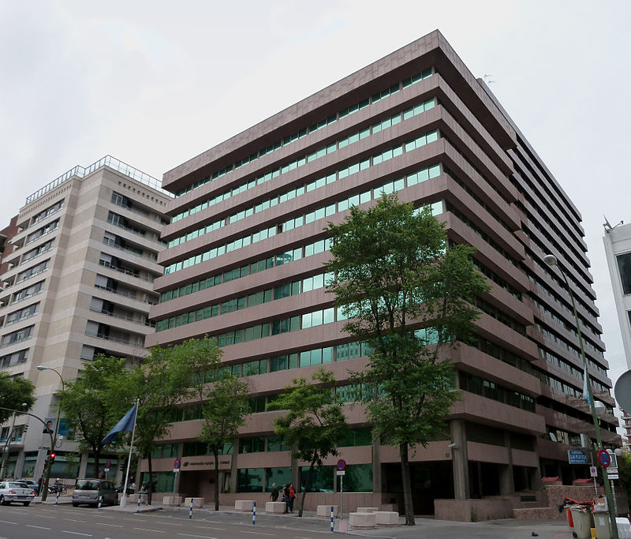
Budova UNWTO v Madridu

Slide 9
Další statistické a ekonomické informace poskytují
WTTC (Světová rada pro cestování a cestovní ruch)
neoficiální satelitní účty
monitoring konkurenceschopnosti destinací (do roku 2004 WTTC) – dnes součástí monitoringu Světového ekonomického fóra
speciální průzkumy a studie (SARS impact report, Special country reports, …)
EUROSTAT, EUROPEAN TRAVEL MONITOR, UNCTAD,
UNESCO, ILO, …
Pramen: Palatková M.: Mezinárodní cestovní ruch I

Slide 10
Základní data o mezinárodním cestovním ruchu v roce 2017
Počet zahraničních příjezdů – 1,326 mld.
Souhrn příjmů – 1 340 mld. USD
1. Evropa (672 mil. – 51 %, 519 mld. USD – 39 %)
2. Asie a Pacifik (323 mil. – 24 %, 390 mld. USD – 29 %)
3. Amerika (211 mil. – 16 %, 326 mld. USD – 24 %)

Slide 11
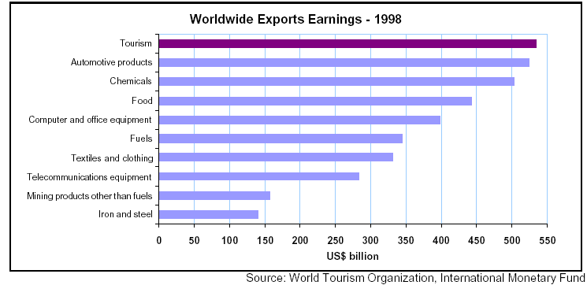
Světový export zboží 1998

Slide 12
Hlavní faktory a vlivy působící na vývoj mezinárodního cestovního ruchu
ekonomika (vývoj světové ekonomiky)
technologie (informační, dopravní)
zjednodušení formalit a odstranění bariér
bezpečnost
demografický vývoj
globalizace
lokalizace
udržitelný rozvoj cestovního ruchu
pracovní podmínky + podmínky života obecně
posun k ekonomice zážitků
marketing
Zdroj: Palatková M. : Mezinárodní cestovní ruch I

Slide 13
2. Geografické charakteristiky/aspekty mezinárodního cestovního ruchu
Mezinárodní cestovní ruch je jeden z hlavních článků mezinárodního obchodu. V roce 1997 bylo zaznamenáno celkově 612 milionů mezinárodních turistických příjezdů, v roce 2002 více než 700 mil., v roce 2013 již více než 1 miliarda mezinárodních turistických příjezdů, v roce 2017 téměř 1,33 miliard.
Termín turistický příjezd je vztažen na celkový počet uskutečněných turistických cest, protože někteří turisté mohou uskutečnit více než jednu mezinárodní cestu za rok.

Slide 14
Mezinárodní cestovní ruch se tradičně měří pomocí mezinárodních příjezdů a příjmů z něho. Mezinárodní příjmy z cestovního ruchu (vyjma mezinárodních příjmů z jízdného) dosáhly v roce 1999 455 mld. USD, v roce 2013 kolem 1,2 bilionu USD a v roce 2017 1,33 bilionu USD (UNWTO World Tourism Barometer, 2018).
Ačkoliv nejsou dostupná všechna hodnotící data, předpokládá se, že celkově je domácí cestovní ruch (počty účastí) až 7 – 8 x vyšší než mezinárodní. Cestovní ruch je důležitou aktivitou v mnoha velkých zemích, přispívá 5–10 % národnímu HDP. Avšak v některých menších zemích a zvláště v několika malých ostrovních státech v oblasti Karibiku, rovníkového Pacifiku a Indického oceánu cestovní ruch vytváří až 20–30 % HDP.

Slide 15
U mezinárodního cestovního ruchu se předpokládá v příštích letech pokračování jeho růstu (okolo 3– 4 % ročně), jeho vysoká dynamika růstu je nejvyšší ze všech sektorů světového hospodářství. Srovnatelné tempo růstu má pouze mezinárodní obchod (mezinárodní cestovní ruch bývá také označován jako „skrytý“ export).
UNWTO v této souvislosti předpovídá okolo 1,8 miliardy mezinárodních příjezdů/účastí v roce 2030. Dále se předpokládá, že jeden ze čtyř turistických pobytů bude dlouhodobý. Všechny regiony světa by měly mít zajištěn solidní růst mezinárodního cestovního ruchu, stejně tak lze uvažovat o růstu domácího cestovního ruchu.

Slide 16
Jednoduchá rovnice předpokladu růstu mezinárodního cestovního ruchu = růst životní úrovně(disponibilní příjmy, dostatek volného času), motivace (chuť) cestovat, společenská prestiž a ….

Slide 17
Vývoj počtu mezinárodních příjezdů podle regionů UNWTO (v mil.) v roce 2017

Slide 18
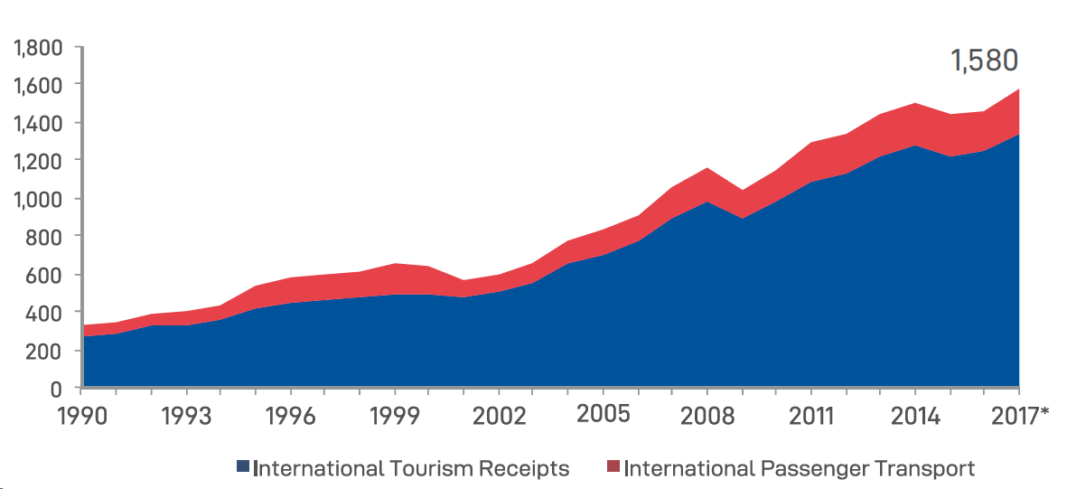
Vývoj příjmů z mezinárodního cestovního ruchu a z mezinárodní osobní dopravy v roce 2017

Slide 19
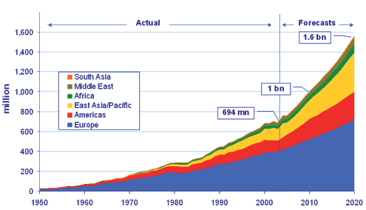
Mezinárodní turistické příjezdy 1950–2020 (v mil.)

Slide 20
Prognóza vývoje mezinárodního cestovního ruchu do roku 2030 (v mil. příjezdů)

Slide 21
Mezinárodní cestovní ruch v subregionech UNWTO 2016

Slide 22
Na rozvinuté země připadalo v roce 2016 55,5 % turistických příjezdů, na rozvojové země pak 44,5 %.
Zajímavý je i pohled na relativní význam cestovního ruchu v národním hospodářství- posuďte sami v následujícím obrázku.

Slide 23
Relativní význam cestovního ruchu

Slide 24
Nejvýznamnější země v příjezdovém cestovním ruchu
Základní charakteristiky:
- TOP země v příjezdovém cestovním ruchu
- TOP země podle příjmů z mezinárodního cestovního ruchu a výdajů na mezinárodní cestovní ruch
- podobně i následující analýza/hodnocení evropských zemí

Slide 25
TOP destinace světa podle mezinárodních příjezdů 2016

Slide 26
TOP destinace světa podle příjmů z mezinárodního cestovního ruchu 2016

Slide 27
TOP destinace světa podle výdajů na mezinárodní cestovní ruch 2016

Slide 28
Počet domácích a zahraničních turistů ve vybraných zemích Evropy 2017

Slide 29
Přenocování domácích a zahraničních turistů ve vybraných zemích Evropy 2017

Slide 32
Hlavní charakteristiky evropského mezinárodního cestovního ruchu 2016-2017
Evropa je stále nejvýznamnějším regionem světového mezinárodního cestovního ruchu. Absolutně zde rostou jak příjezdy tak příjmy, ovšem v relativním srovnání jde o dlouhodobější mírný pokles. V roce 2017 činil její podíl v příjezdech 51,1 %, v příjmech již jen 39 %.
Nejvýznamnějšími příjezdovými subregiony UNWTO jsou v současnosti jižní/středomořská Evropa a západní Evropa.
Kdo přijíždí do Evropy a cestuje po Evropě? Jsou to Evropané, jejich podíl činí kolem 75 %.
Kam Evropané především cestují? Do zemí kolem Středozemního moře, cca 40 – 45 %.

Slide 33
Dlouhodobějším trendem v Evropě je růst obliby a návštěvnosti evropských metropolí.
Jaké jsou hlavní motivace při cestování?
Jakými dopravními prostředky nejčastěji cestujeme?
Evropské země jsou stále lídry v intenzitě mezinárodního cestování (měřeno počtem výjezdů ku počtu obyvatel).

Slide 34
Nejnavštěvovanější města Evropy 2017

Slide 35
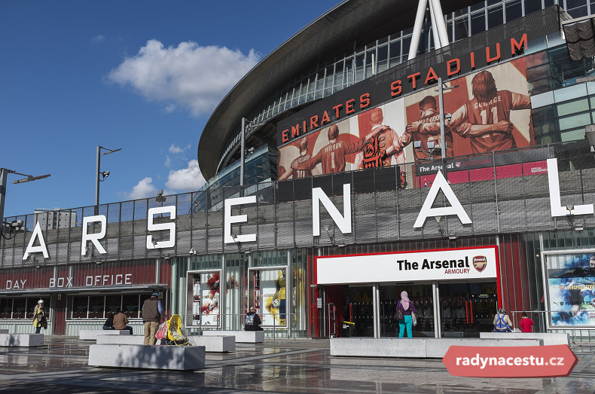

Slide 36
Nejnavštěvovanější města světa 2018 (v. mil. turistů)
Zdroj: Most visited cities in the world

Slide 37
Význam města v cestovním ruchu země (2017)

Slide 38
Hlavní motivy v mezinárodním cestování (2017)

Slide 39
Druh dopravního prostředku v mezinárodním cestování (2017)

Slide 40
Intenzita mezinárodního cestování vybraných evropských zemí 2015

Slide 41
TOP země příjezdového cestovního ruchu do České republiky (2018)

Slide 42
Prostorový pohled na příjezdový a výjezdový cestovní ruch ČR

Slide 43
Příjezdový cestovní ruch do ČR 2018

Slide 44

Cíl poznání a zážitků (víte kde?)

Slide 45
Výjezdový cestovní ruch ČR 2016

Slide 46
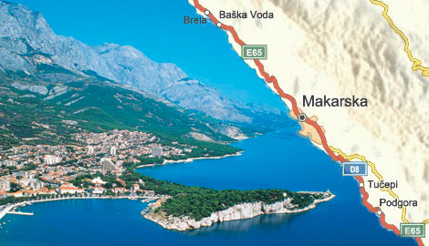

Slide 47
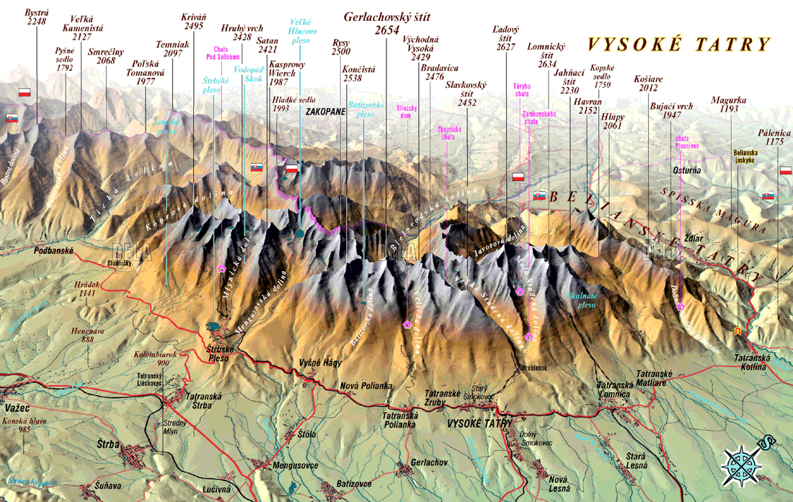

Slide 48
… a pohled do turisticky významných zemí světa

Slide 49
Příjezdy TOP zdrojových zemí do Rakouska 2018 (v tis. příjezdů)

Slide 50
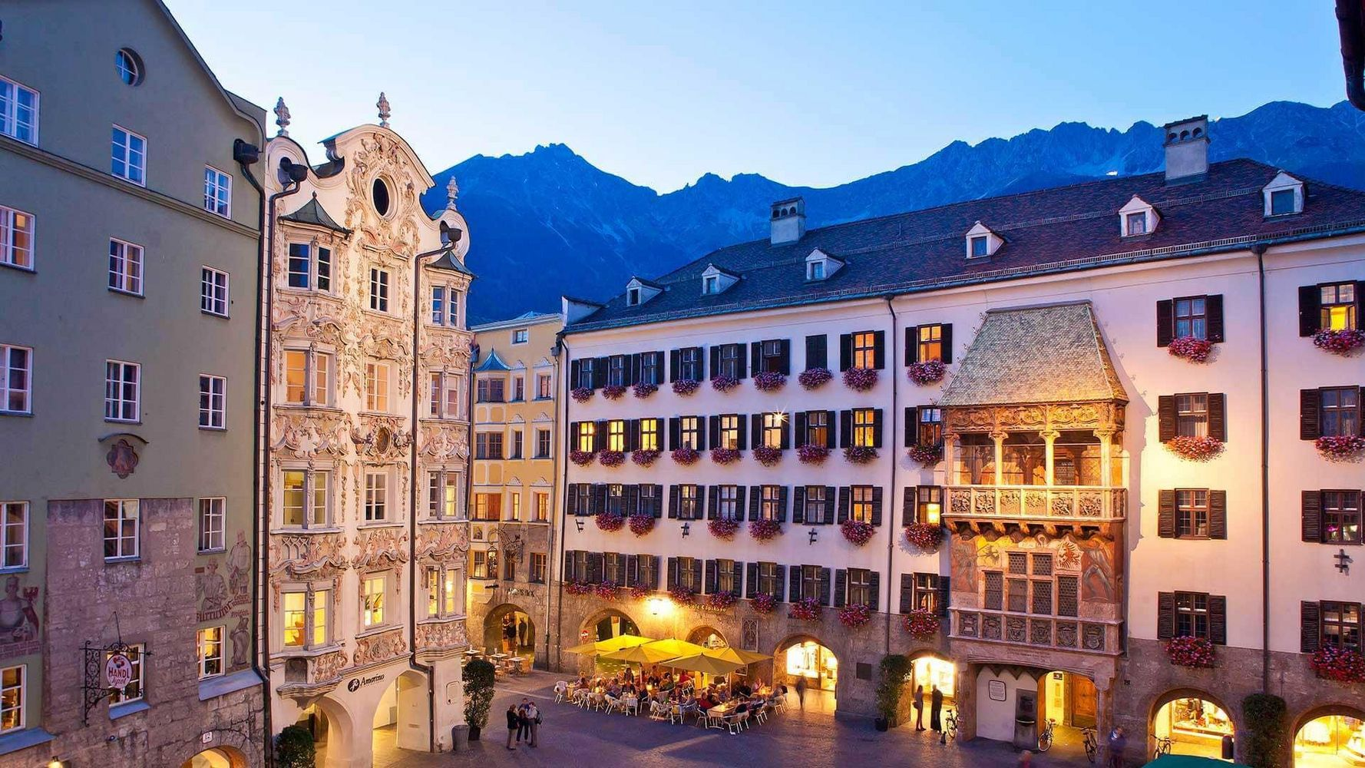
Innsbruck

Slide 51
TOP 15 zemí do Vídně – počty přenocování v tis. (2017)

Slide 52
Příjezdový cestovní ruch do Francie (2016)

Slide 53


Slide 54
TOP 12 příjezdových zemí do USA 2016

Slide 55
Hlavní země příjezdového cestovního ruchu do Číny – počty zahraničních turistů v tis. (2017)

Slide 56

Lhasa v Tibetu

Slide 57
Hlavní turistické proudy do Indie (2016)

Slide 58

Tádž Mahal v Agře

Slide 59
Nejvýznamnější africké země v mezinárodním cestovním ruchu v roce 2017

Slide 60
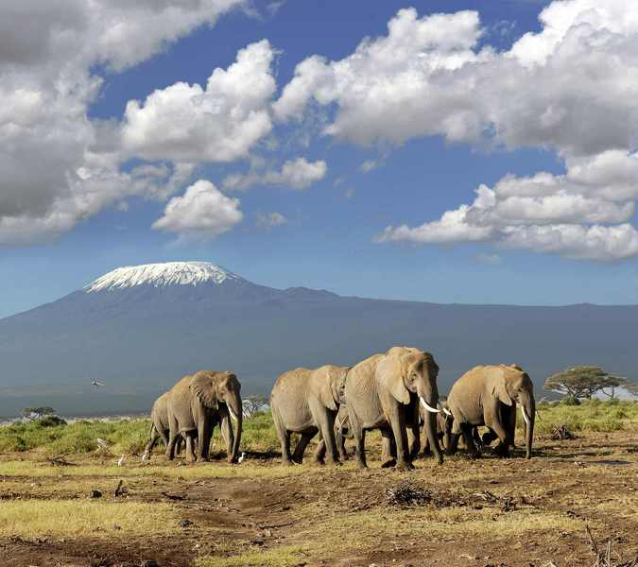
Tanzánie

Slide 61
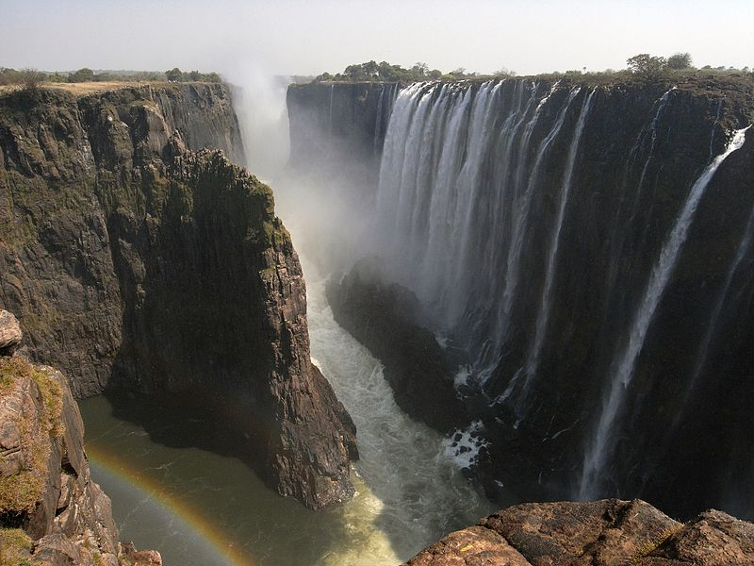
Viktoriiny vodopády

Slide 62
TOP 10 cílových zemí britských turistů 2016 (v tis.)

Slide 63
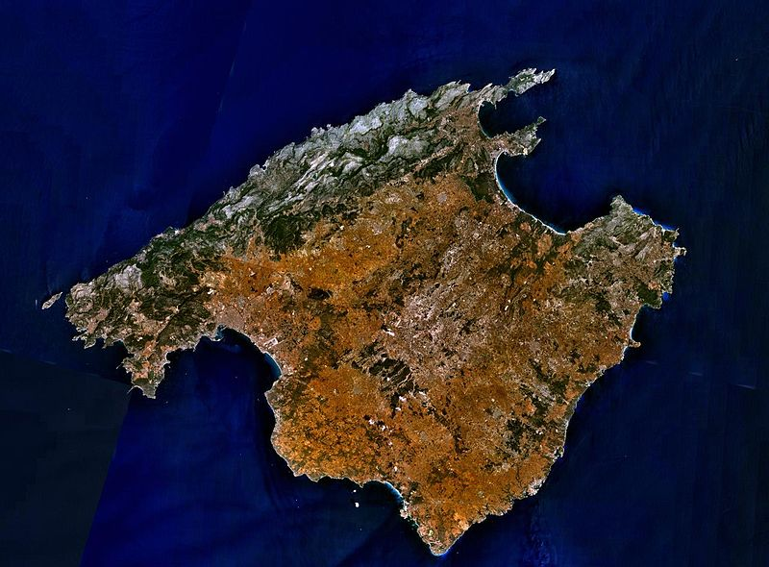

Slide 64
Příjezdové a výjezdové turistické proudy – vizualizace proudovými mapami

Slide 65
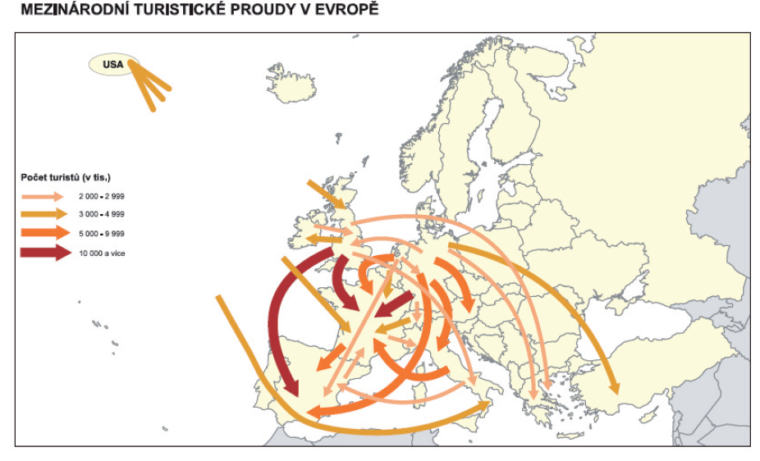

Slide 66
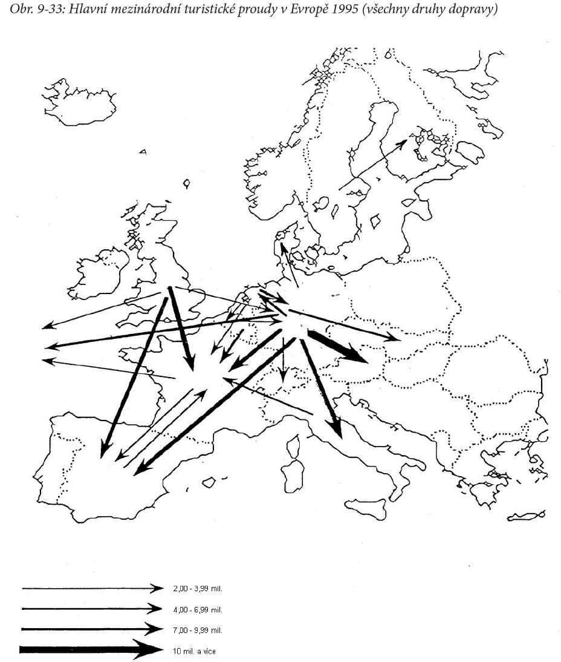

Slide 67
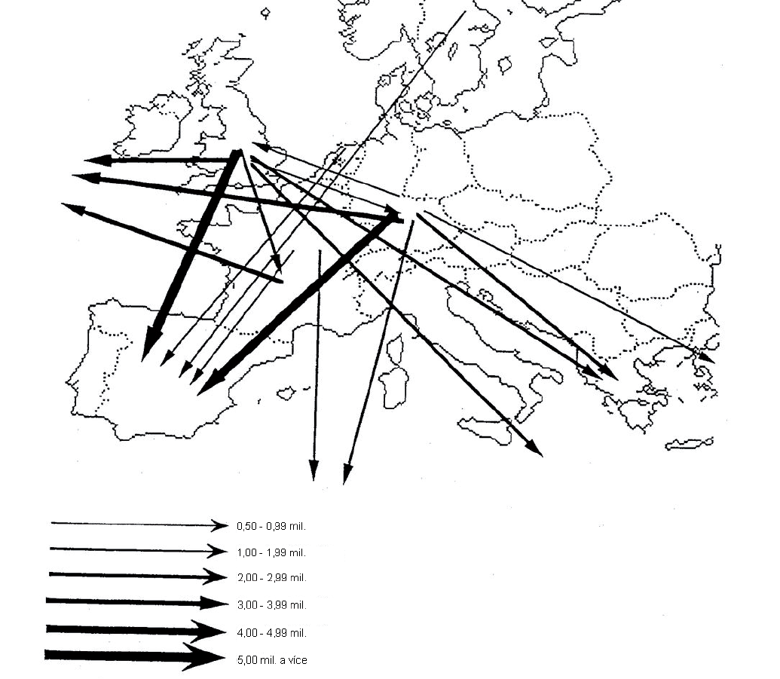

Slide 68
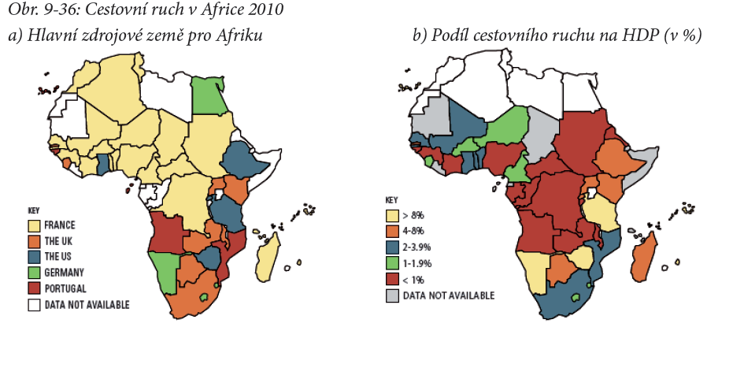

Slide 69
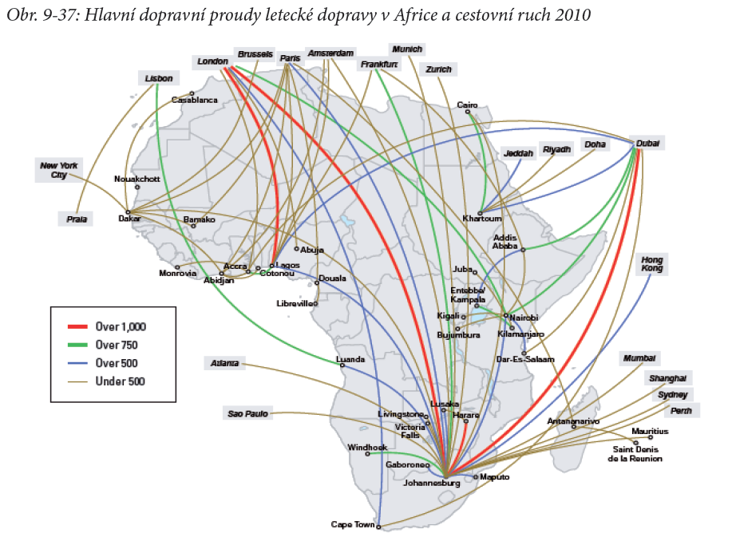

Slide 70
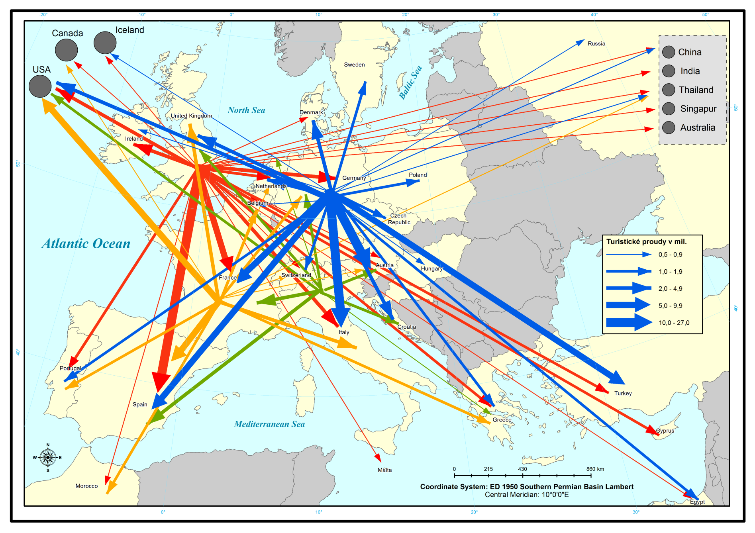
Turistické proudy z Německa, Velké Británie, Francie a Itálie (73 proudů)

Slide 71
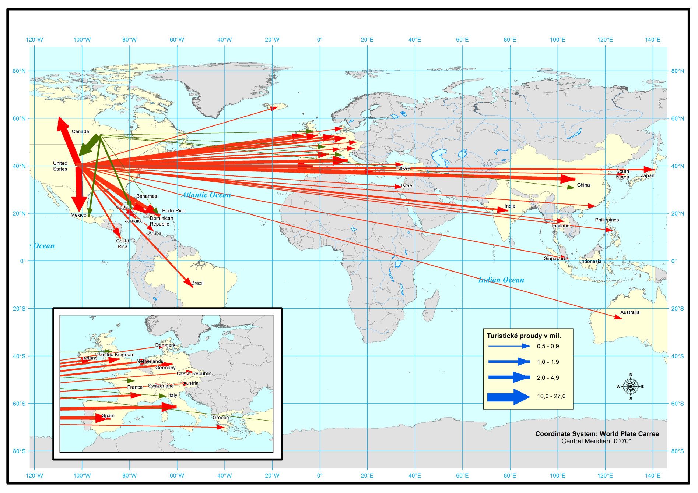
Turistické proudy z USA a Kanady (41 proudů)

Slide 72
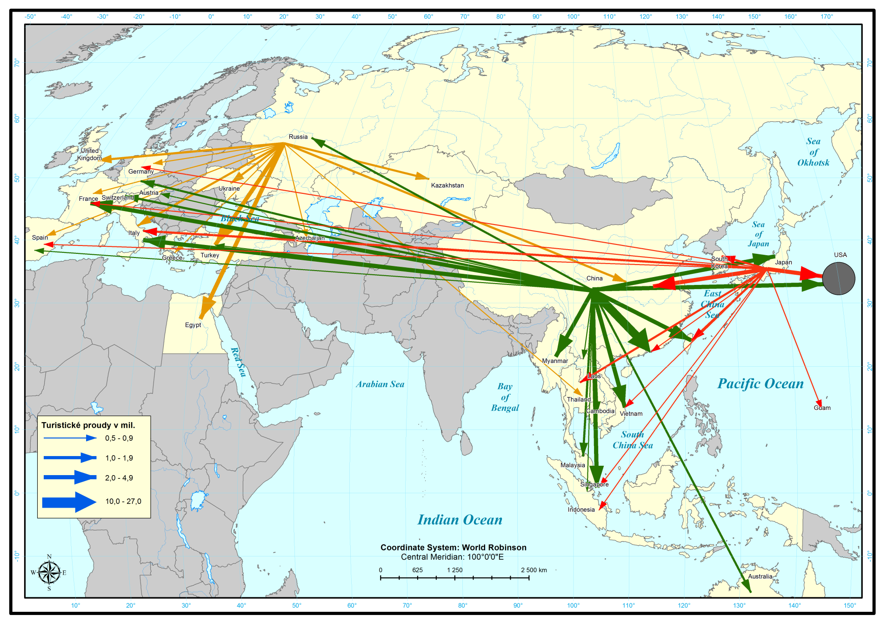
Turistické proudy z Číny, Japonska a Ruska (49 proudů)

Slide 73
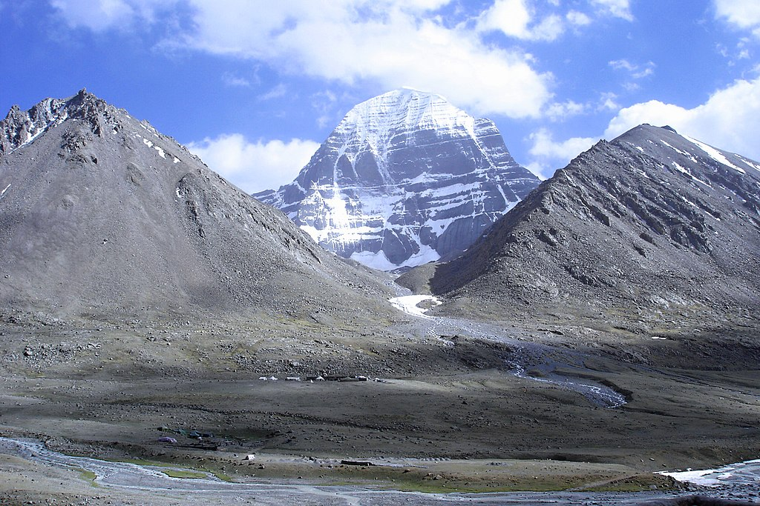
Posvátná hora Kailás v západním Tibetu – 6638 m

Slide 74
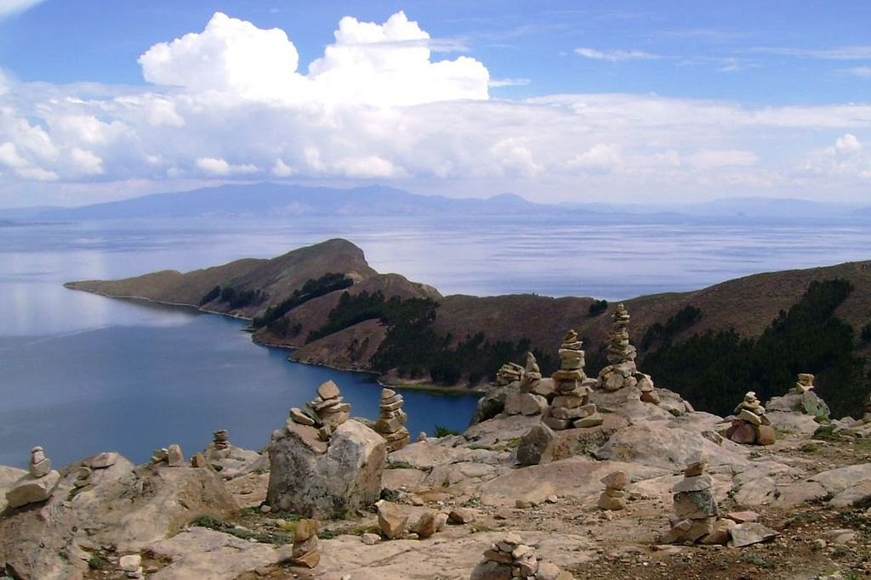
Posvátné jezero Titicaca ve výšce 3812 m

Slide 75
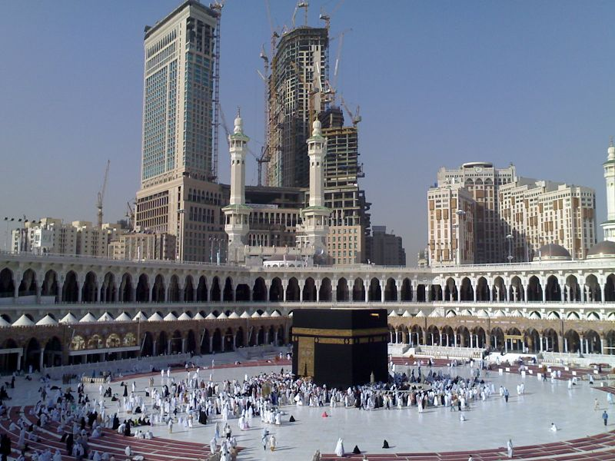
Posvátná Mekka

Slide 76
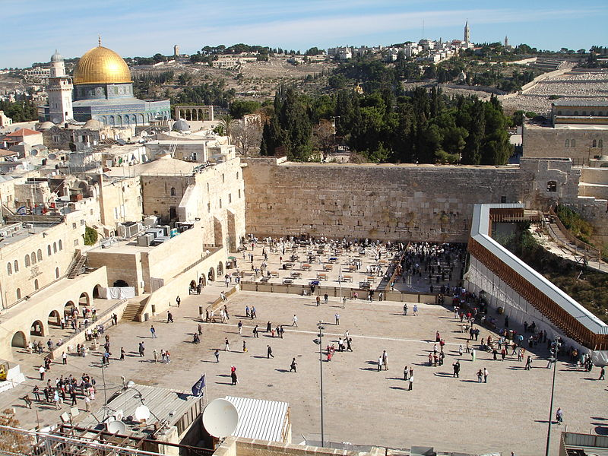
Zeď nářků v Jeruzalémě

Slide 77
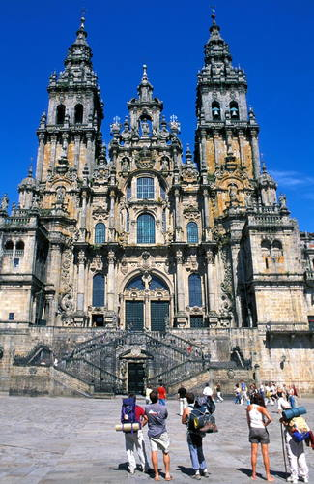
Santiago de Compostela

Slide 78
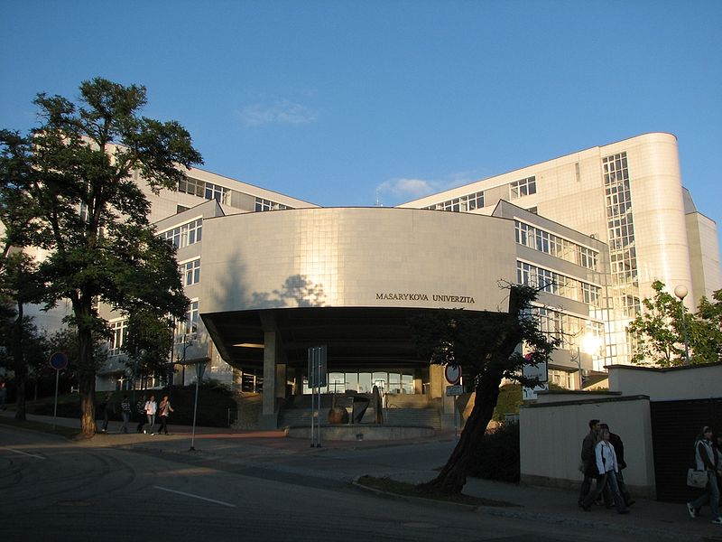
Posvátná hora vzdělání

Slide 79
Pár otázek pro závěrečná zamyšlení
1. Dnes asi světový pohyb ustal, nicméně jak byste chápali či komentovali ještě donedávna trend v mezinárodním cestovním ruchu „svět v pohybu“ (v porovnání sub regionů a regionů světa podle UNWTO)?
2. Které hlavní faktory primární nabídky činí Evropu nejdůležitějším regionem mezinárodního cestovního ruchu ve světě?
3. Jak byste interpretovali srovnání intenzity mezinárodního cestování vybraných evropských zemí (sloupcový diagram v textu)?
4. Co říkáte turistickému fenoménu Praha? Jak byste komentovali tento fakt?
5. Často vyslovovaná věta v médiích „konec cestovního ruchu v ČR“ je velmi pesimistická. Navrhli byste nějaká opatření pro oživení domácího cestovního ruchu u nás po konci epidemie?

